Slide 1
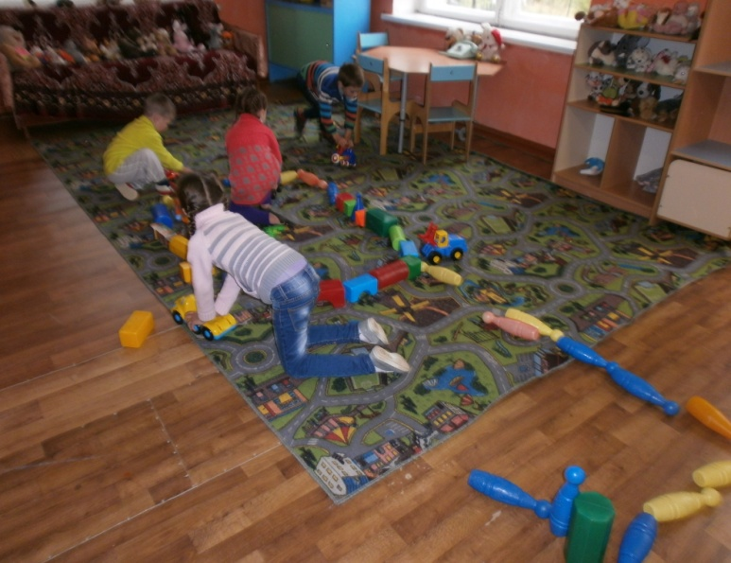
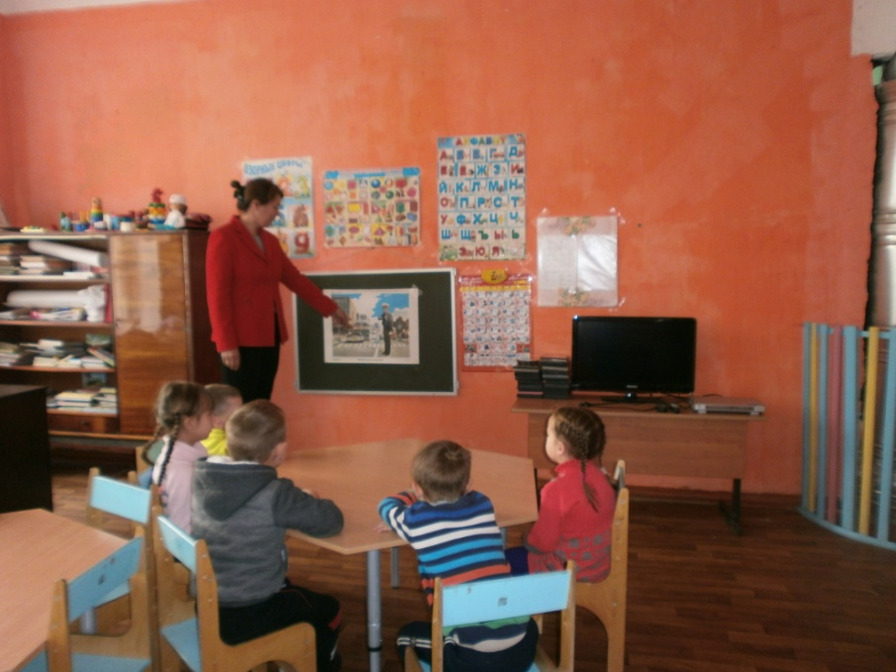
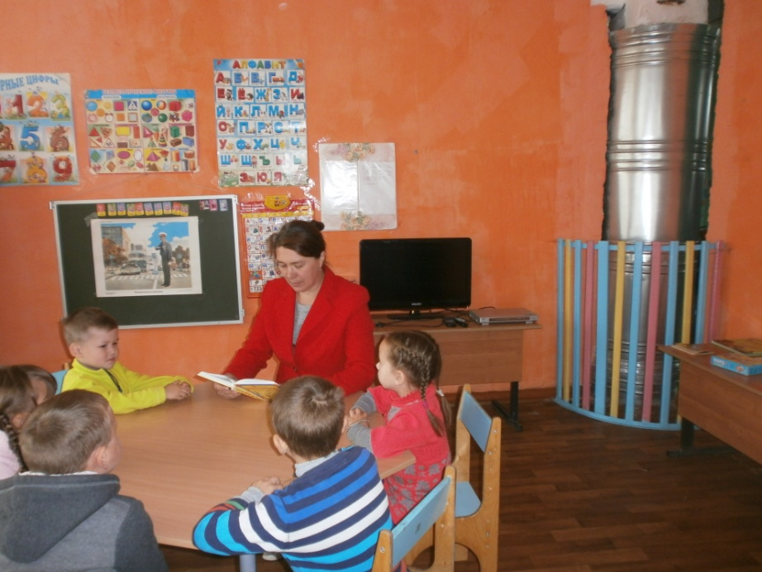
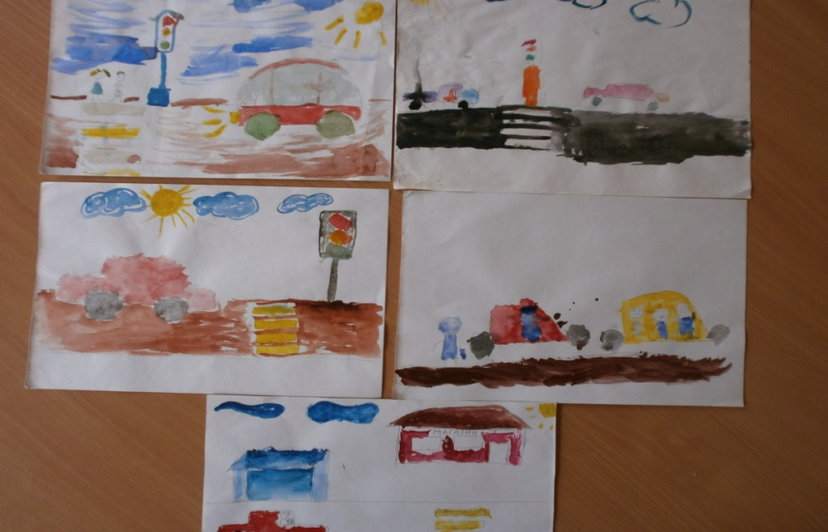
25 сентября в МОУ ТР Поженская СОШ дошкольная группа прошел единый день безопасного дорожного движения . Были проведены следующие мероприятия Рассказы по картинкам «Безопасность на дороге» Чтение С. Яковлев «Кто смелый» Рисование «Машины и пешеходы на нашей улице» Сюжетно-ролевая игра «Водители»

